Slide 1
技术分析介绍与指标分类
Python 绘制上证综指 K 线图
讲师：张泽亮

Slide 2
PART 1
Python绘图函数概览
PART 2
绘图案例
PART 3
本节练习

Slide 3
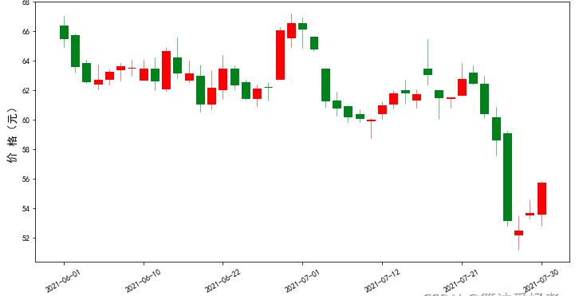
Python绘图函数概览
mpl_finance 绘制K线图的相关函数
candlestick_ohlc()

Slide 4
PART 1
Python绘图函数概览
PART 2
绘图案例
PART 3
本节练习

Slide 5
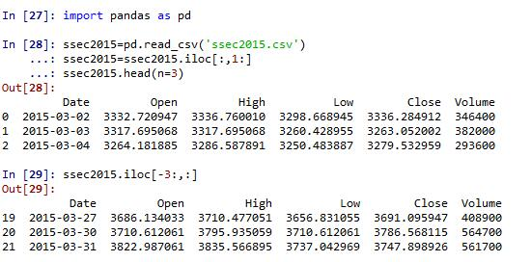
绘图案例
首先，利用 pandas 第三方库中的read_csv()函数读取外部csv 文件，ssec2015.csv文件内存储了上证综指2015年3月份的日交易数据。

Slide 6
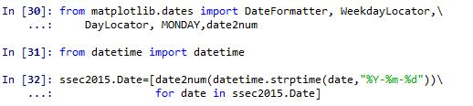
绘图案例
其次，将时间由字符串格式转换成浮点格式，并按照年、月、日进行切分。

Slide 7


绘图案例
此外，用pandas库中的read_csv()函数读进来的数据存储为数据框(DataFrame)形式，即ssec2015的数据类型为 DataFrame形式。
candlestick_ohlc()函数所传入的数据对象类型为序列类型，需要将 DataFrame类型的 ssec2015转换成列表 ssec15list。

Slide 8
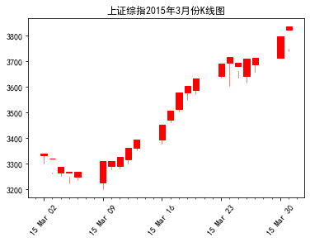
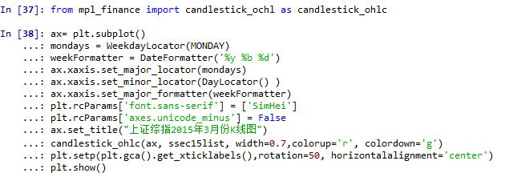
绘图案例
最后，设定图像参数并绘制蜡烛图。

Slide 9
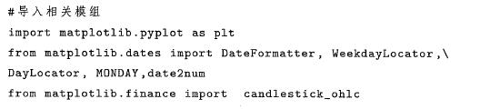
绘图案例
为了更方便地对 DataFrame类型的数据绘制K线图，我们将上述代码整合到一个函数中，创建candlePlot 函数，并存储在 candle.py 模组中，下次绘制K线图时，通过导入candle模组调用candlePlot 函数来进行绘制。

Slide 10
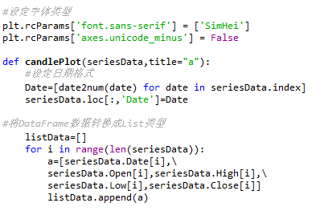
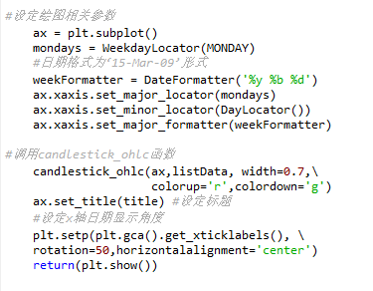
绘图案例

Slide 11
PART 1
Python绘图函数概览
PART 2
绘图案例
PART 3
本节练习

Slide 12
本节练习
使用在线数据绘制上证综指2023年1月1日到1月31日的日K线图。

